Slide 1
ƯỚC LƯỢNG THAM SỐ
THỐNG KÊ TOÁN HỌC

Slide 2
Khái niệm chung về ước lượng

Slide 3
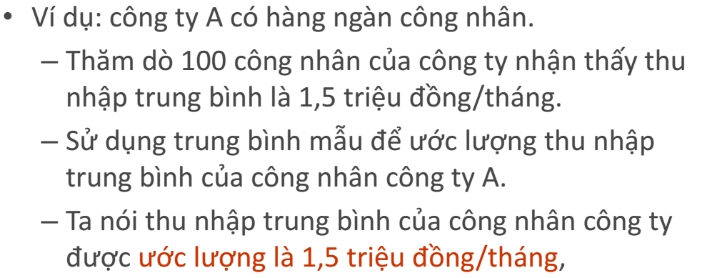
Ví dụ:

Slide 4



Ví dụ:

Slide 5




Slide 6




Slide 7



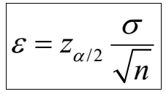


Slide 8


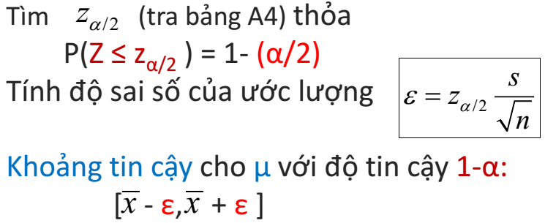

Slide 9

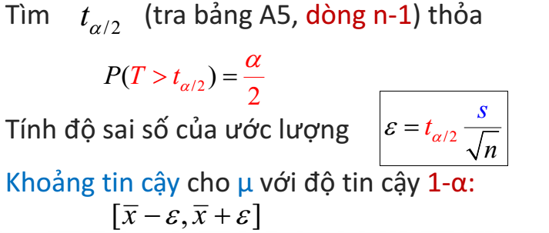

Slide 10

CÁC BÀI TOÁN VỀ ƯỚC LƯỢNG KHOẢNG
Bài 1. Ước lượng khoảng (sử dụng công thức).
Bài 2. Tìm độ tin cậy (ta không xét 2b)

Slide 11



Bài 3. Tìm cỡ mẫu (ta không xét 2b)
a) Nếu ε > ε’ thì ta giải bất đẳng thức:
b) Nếu ε < ε’ thì ta giải bất đẳng thức:

Slide 12







Ví dụ:

Slide 13

Ví dụ:

Slide 14
Ví dụ:

Slide 15




Ví dụ:

Slide 16


Ví dụ:

Slide 17

Ví dụ:

Slide 18




Ví dụ:

Slide 19


Ví dụ:

Slide 20

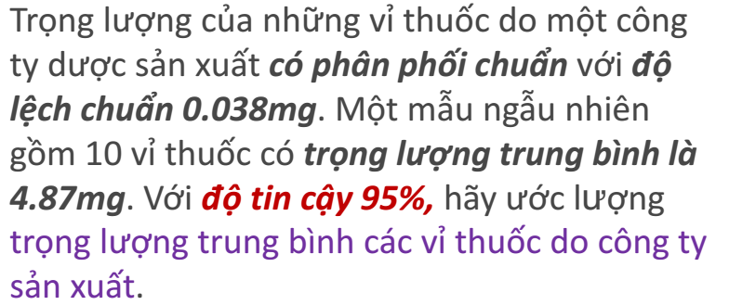

Slide 21
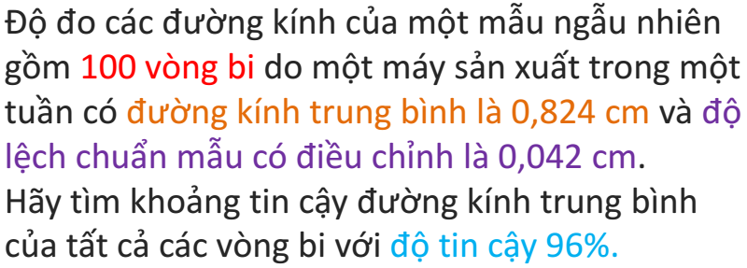

Slide 22
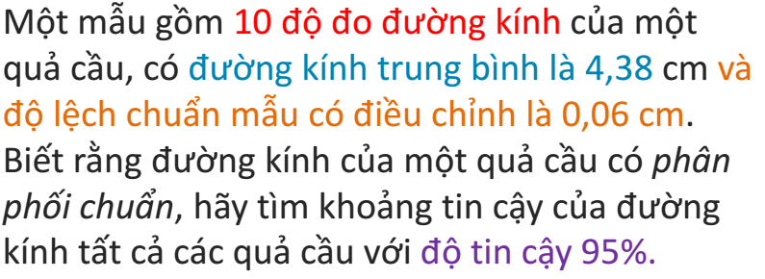

Slide 23

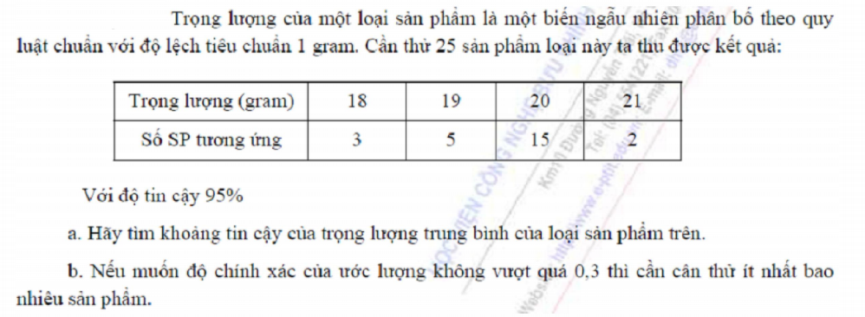
Bài tập

Slide 24
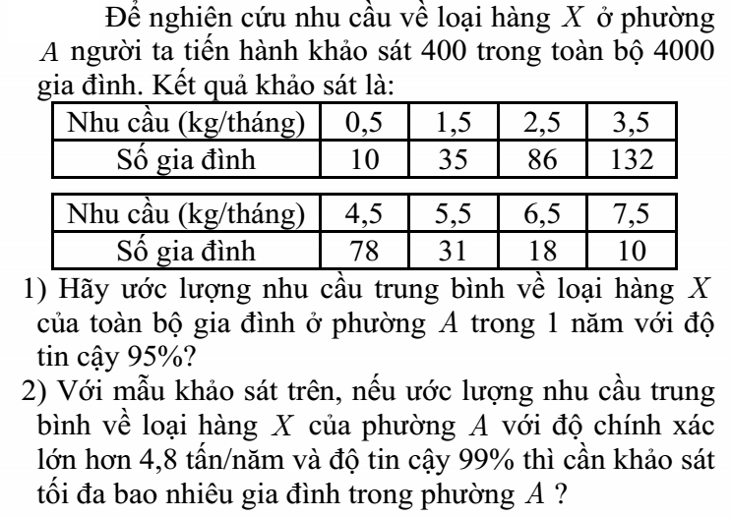
Bài tập

Slide 25


Bài tập

Slide 26


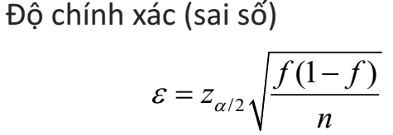


Slide 27



Slide 28





Slide 29



Slide 30


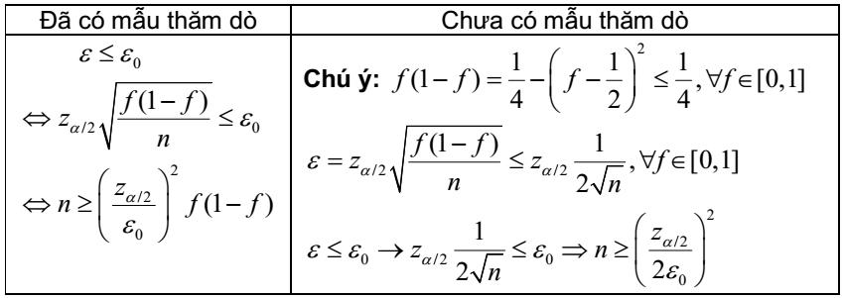

Slide 31
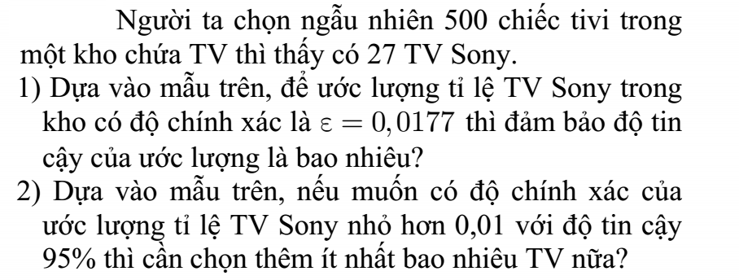

Slide 32




Slide 33


Slide 34


Slide 35



Slide 36

Bài tập

Slide 37
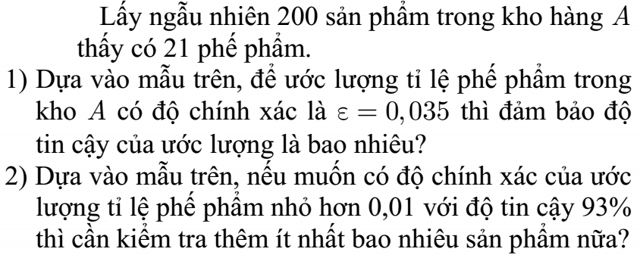
Bài tập

Slide 38
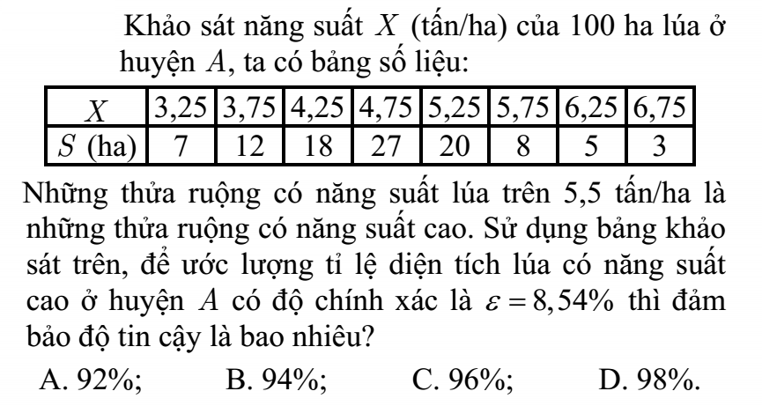
Bài tập

Slide 39
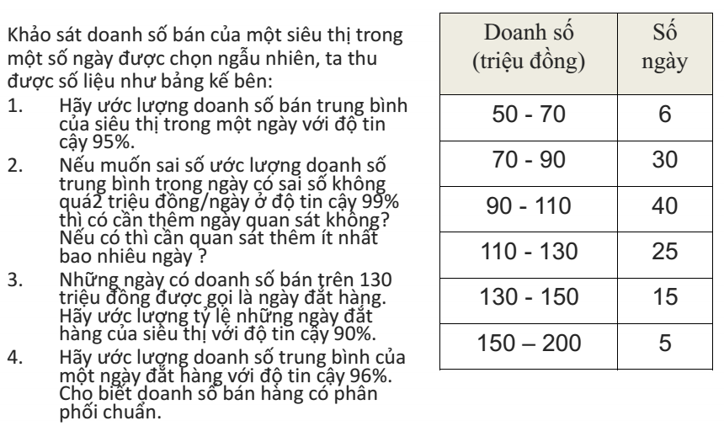
Bài tập

Slide 40
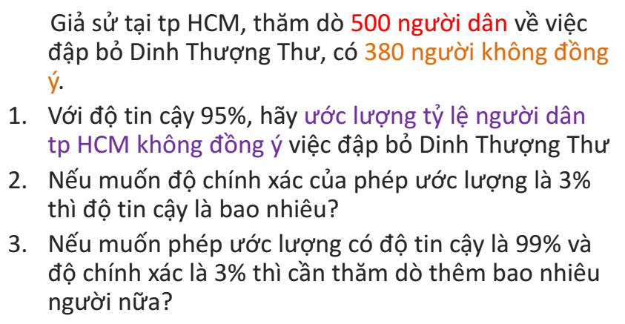
Bài tập

